Slide 1
Определение удельного вращения и концентрации сахара в растворе поляриметром

Slide 2
Цель работы:
изучить принцип работы поляриметра, освоить методику определения концентра-ции сахара в растворах с помощью поляриметра.
Приборы и принадлежности:
поляриметр, трубки с раствором сахара известной и неизвестной концентрации.

Slide 3
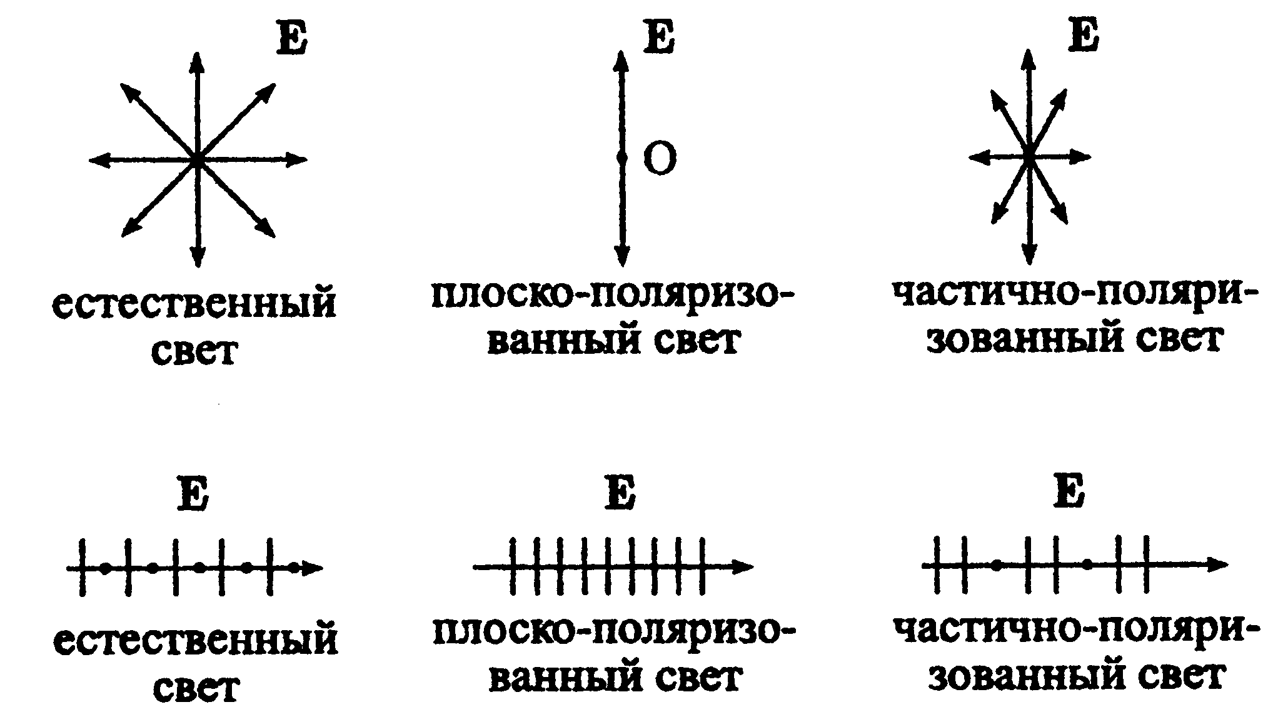
Теория работы

Slide 4
Поляризатор и анализатор
Процесс выделения поляризованного света из естественного называется поляризацией. Этот процесс может быть осуществлён с помощью специальных устройств – поляризаторов.
Поляризатор – устройство, позволяющее получить поляризованный свет из естественного, пропуская только составляющую вектора напряженности на некоторую плоскость – главную плоскость поляризатора.
Чтобы исследовать, является ли свет после прохождения поляризатора действительно плоскополяризованным, на пути лучей ставят второй поляризатор, который называют анализатором

Slide 5
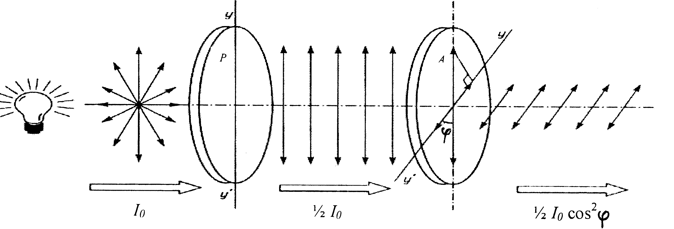
Закон Малюса
I₀ – интенсивность света, падающего на анализатор,
I – интенсивность света, вышедшего из анализатора,
φ – угол между главными плоскостями анализатора и поляризатора.

Slide 6
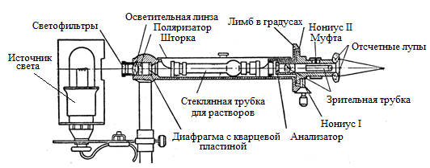
Описание установки

Slide 7
Оптическая схема поляриметра
S | источник света | К | кварцевая пластинка
Ф | фильтр | Т | кювета с раствором
L1 | объектив | А | анализатор
П | поляризатор | L2 | окуляр
Д | диафрагма

Slide 8
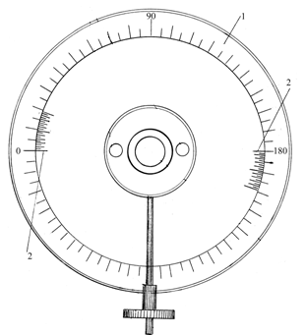
Как произвести отсчет угла?
Отсчет углов производится по лимбу основной шкалы, цена деления которой равна 1˚, и по двум нониусам, расположенным слева и справа. Цена деления шкалы нониусов у большинства поляриметров равна 0,05˚, а большого деления, состоящего из двух маленьких равна 0,1˚.

Slide 9
Как произвести отсчет угла?
Порядок отсчета следующий: определяют, на сколько полных градусов смещен нуль нониуса по отношению к нулю основной шкалы (на рисунке это число равно n_{целых}= 2), затем определяют число делений нониуса от нуля шкалы нониусов до штриха нониуса, совпадающего с одним из делений основной шкалы (у нас это число равно m=14, оно же седьмое большое), тогда наш отсчёт:
n˚=n_{целых}·1˚+m·0,05˚=2·1˚+14·0,05˚=2,7˚.

Slide 10
Порядок выполнения работы:

Slide 11
В работе используется медицинский сахариметр, внешний вид которого представлен на фото

Slide 12
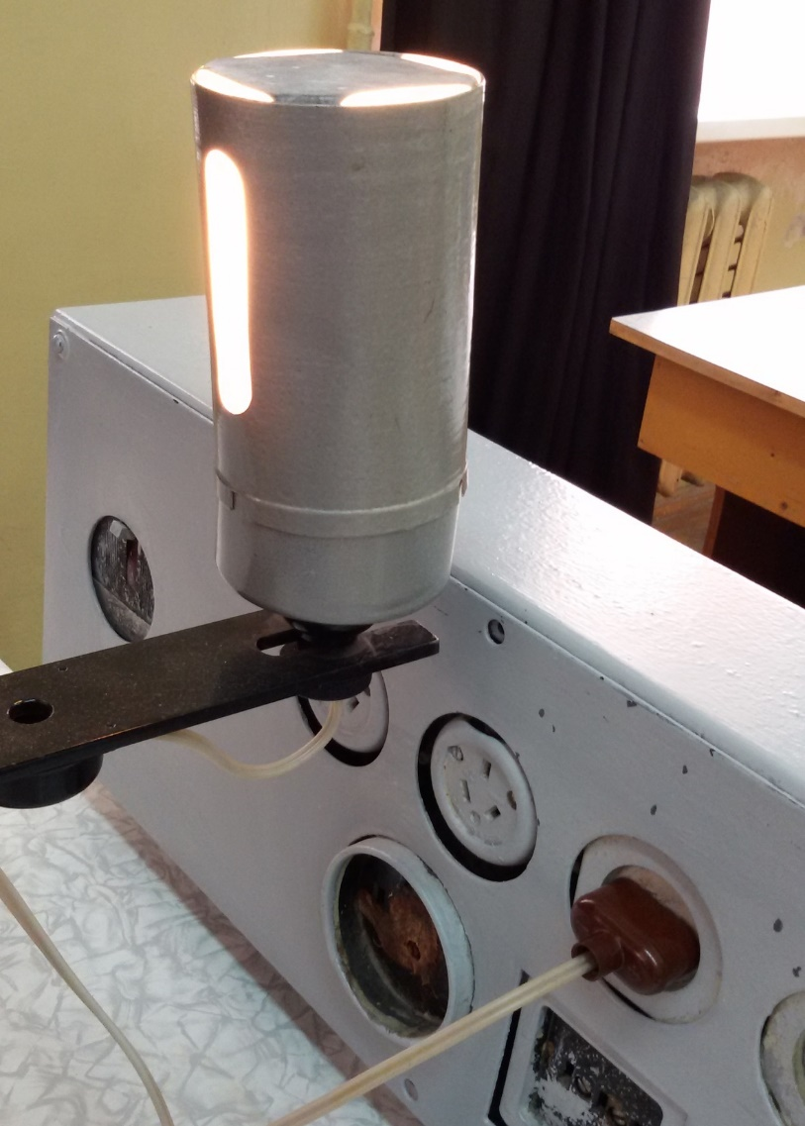
Определение удельного вращения сахара
1. Включить осветитель поляриметра в сеть

Slide 13
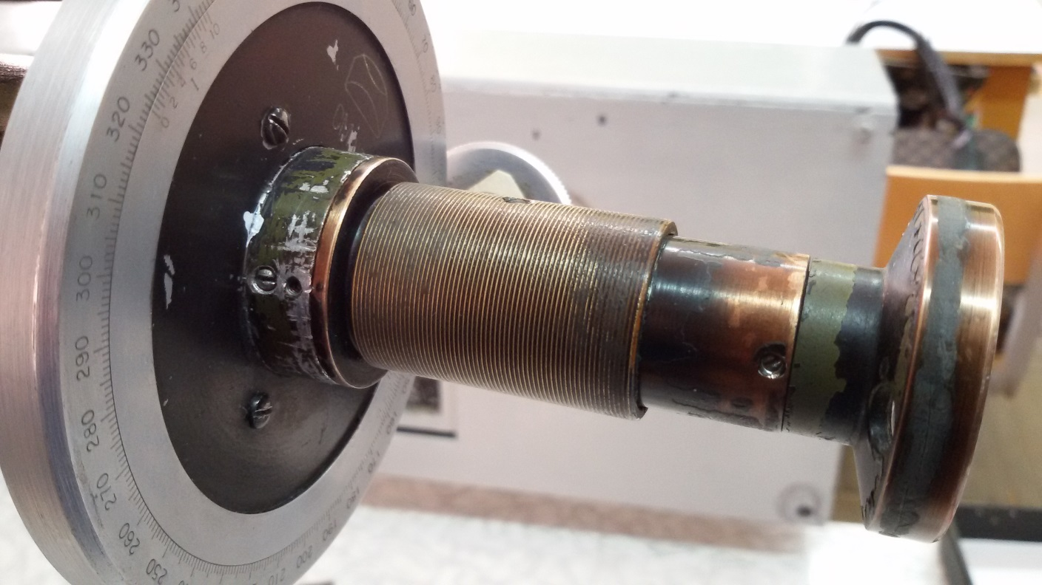
Определение удельного вращения сахара
2. Перемещая муфту окуляра зрительной трубы установить окуляр на ясное видение разделяющих линий тройного поля зрения.

Slide 14
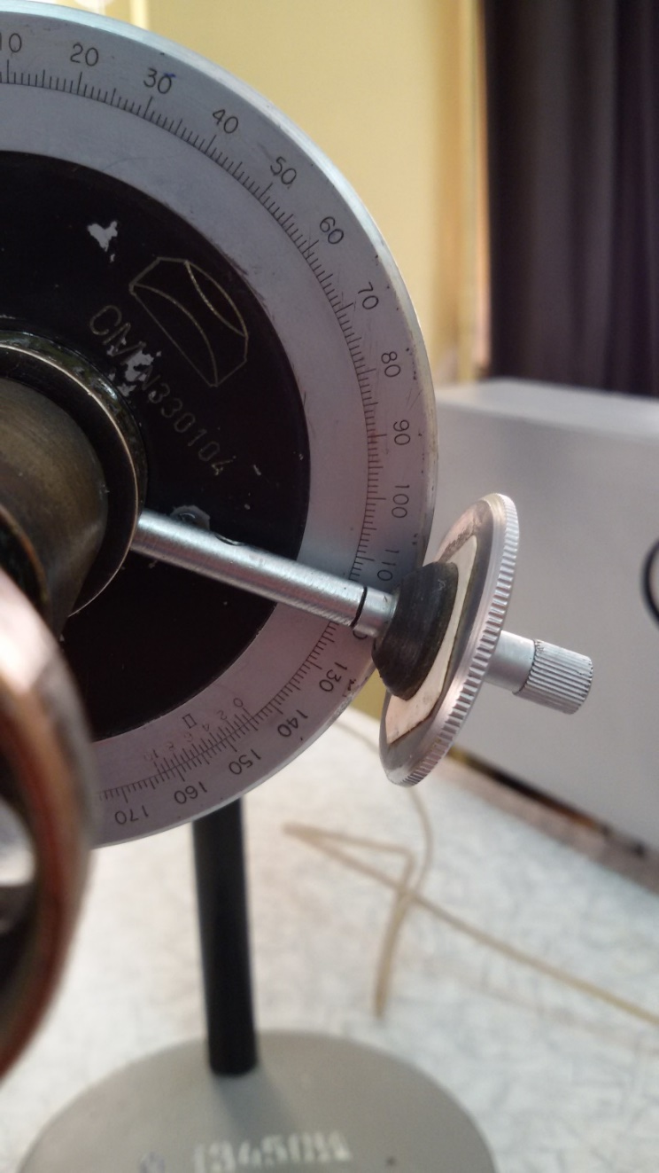
3. Вращая фрикцион, добиться равномерного освещения трех частей поля зрения. При этом шторка должна быть закрыта.
Определение удельного вращения сахара

Slide 15
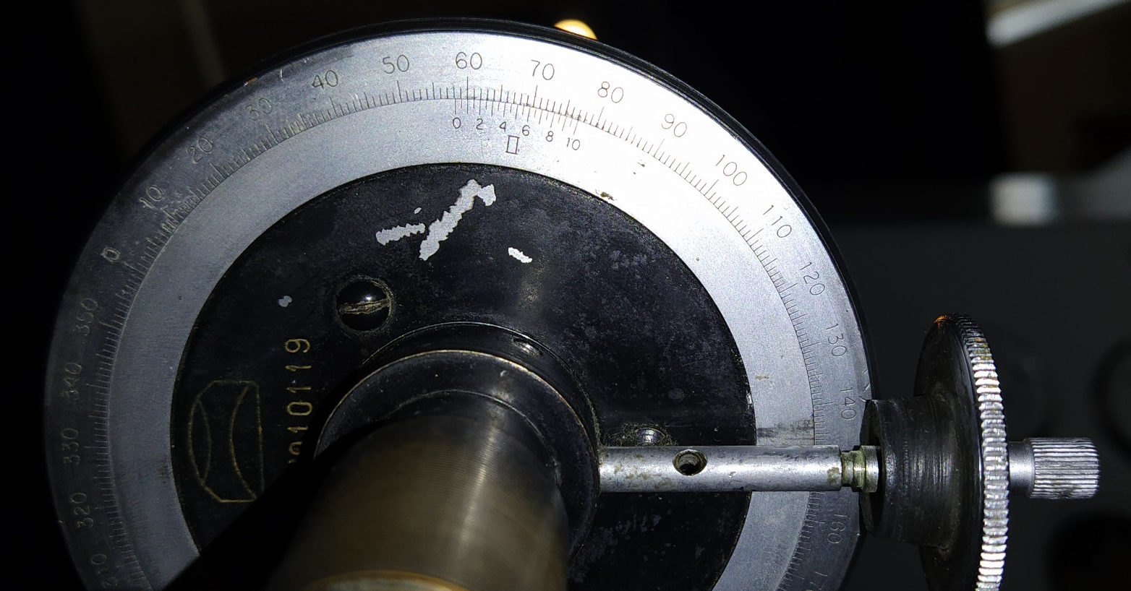
Определение удельного вращения сахара
4. Снять отсчет φ₀ по левому (или правому) нониусу прибора. Измерение повторить три раза и найти среднее значение <φ₀>.

Slide 16
5. Поместить трубку с раствором сахара извест-ной концентрации (10%) в поляриметр. При этом нарушается одинаковая освещенность поля зрения прибора.
Определение удельного вращения сахара

Slide 17
6. Вращая анализатор, снова добиться равномерного ос-вещения трех частей поля.
Определение удельного вращения сахара

Slide 18
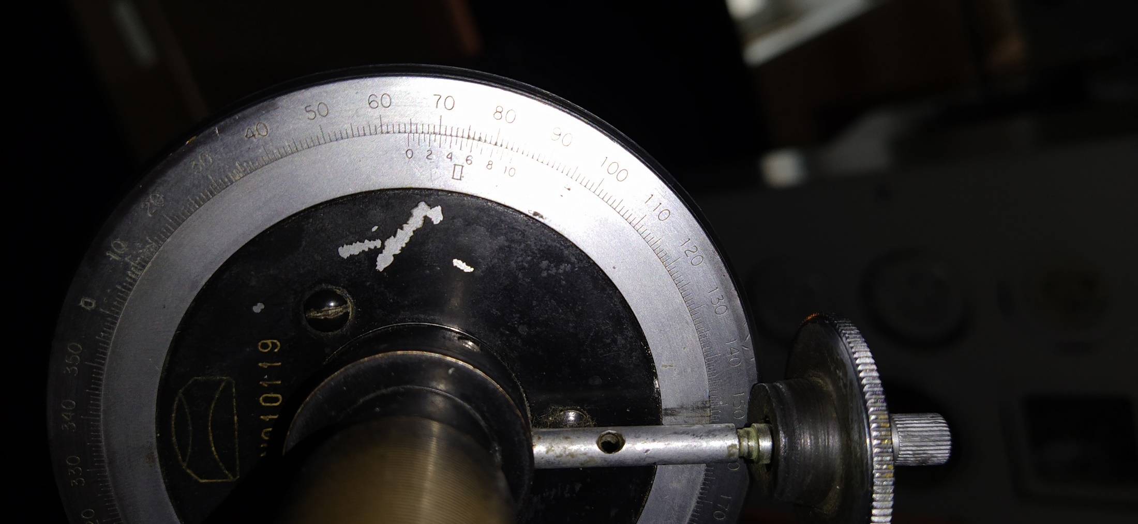
7. Cнять снова отсчет φ10 по тому же нониусу. Измерение повторить три раза и найти <φ10>.
Определение удельного вращения сахара

Slide 19
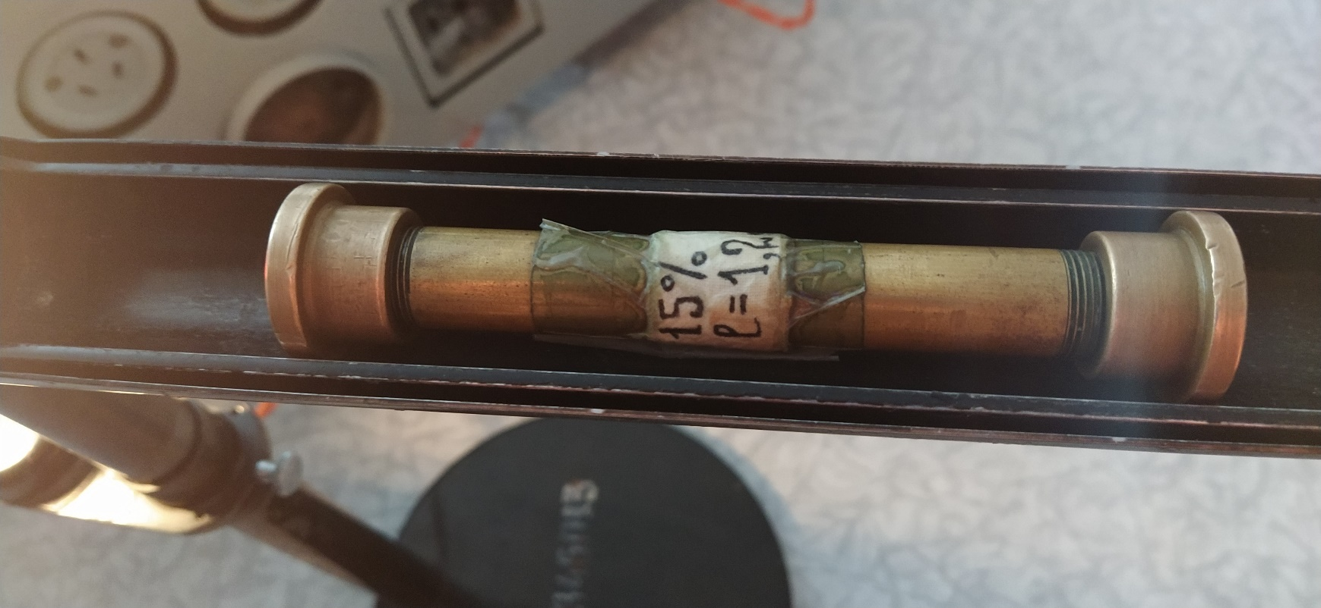
8. Поместить трубку с раствором сахара известной концентрации (15%) в поляриметр.
Определение удельного вращения сахара

Slide 20
9. Вращая анализатор, снова добиться равномерного ос-вещения трех частей поля.
Определение удельного вращения сахара

Slide 21
10. Cнять снова отсчет φ15 по тому же нониусу. Измерение повторить три раза и найти <φ15>.
Определение удельного вращения сахара

Slide 22
11. Результаты измерений занести в таблицу:
Определение удельного вращения сахара
№ измерения | φ₀ | φ₁₀ | φ₁₅ | φ_{х}
1 | 146,1 | 151,8 | 154,3 | 152,2
2 | 146,6 | 151,7 | 154,1 | 152,3
3 | 146,3 | 151,8 | 154,5 | 152,1
Среднее
ВНИМАНИЕ !!!
Результаты, представленные в таблице, являются приблизительными

Slide 23
Определение удельного вращения сахара
.
12. Определить угол вращения плоскости поляризации
13. Определить удельное вращение раствора сахара (для 10% и 15%):
l – длина трубки с раствором, С – концентрация раствора

Slide 24
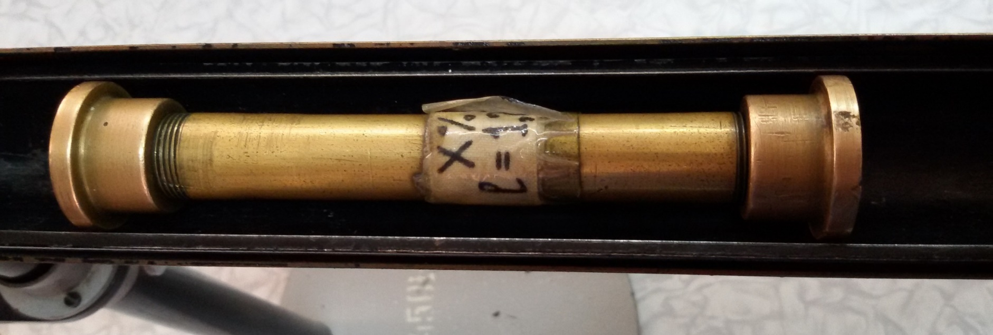
Определение концентрации раствора сахара
1. Поместить в поляриметр трубку с раствором сахара неизвестной концентрации.

Slide 25
2. Вращая анализатор, снова добиться равномерного ос-вещения трех частей поля.
Определение удельного вращения сахара

Slide 26
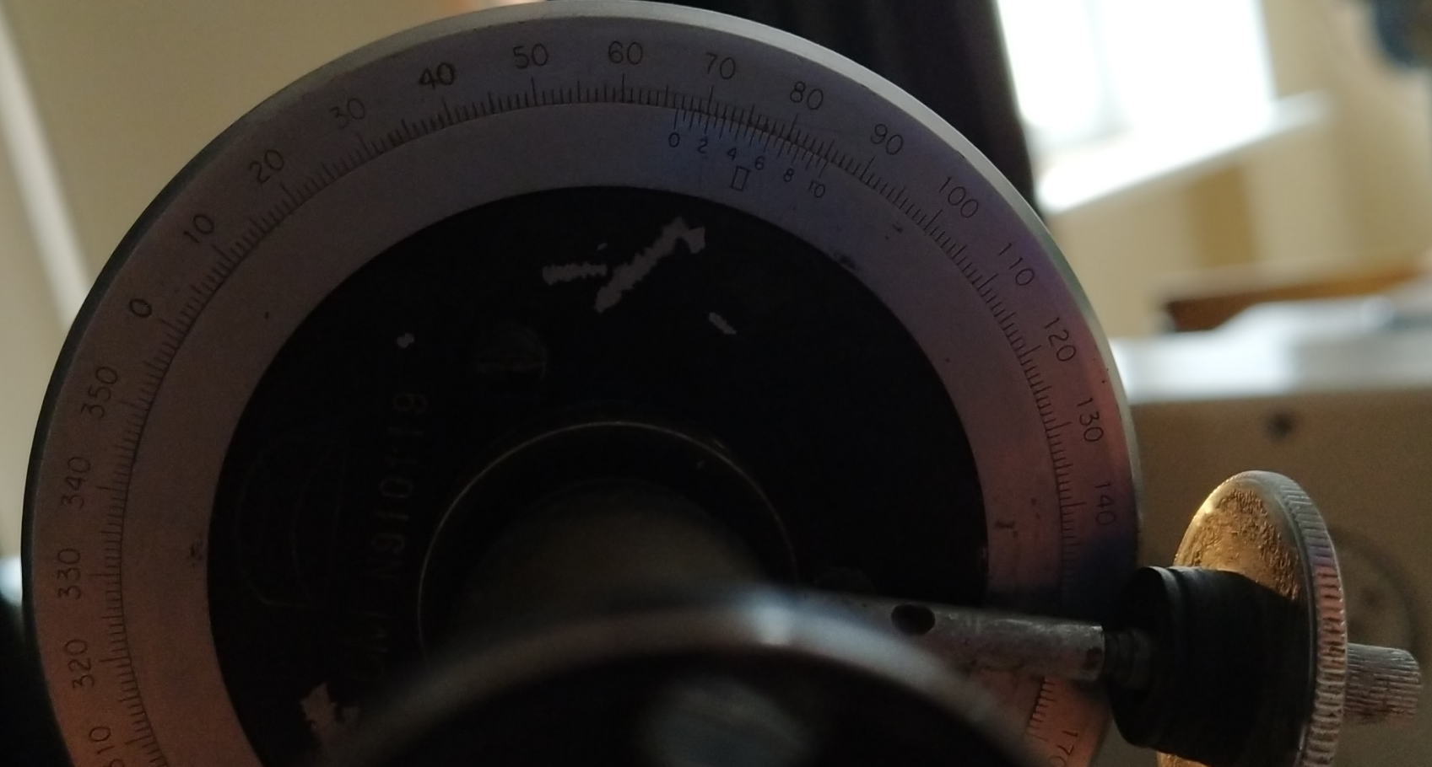
3. Cнять снова отсчет φх по тому же нониусу. Измерение повторить три раза и найти <φх>.
Определение удельного вращения сахара

Slide 27
Определение удельного вращения сахара
.
4. Определить угол вращения плоскости поляризации для неизвестного раствора
5. Вычислить неизвестную концентрацию:
l – длина трубки с раствором, αх – удельное вращение

Slide 28
По результатам лабораторной работы сделать вывод

